Slide 1
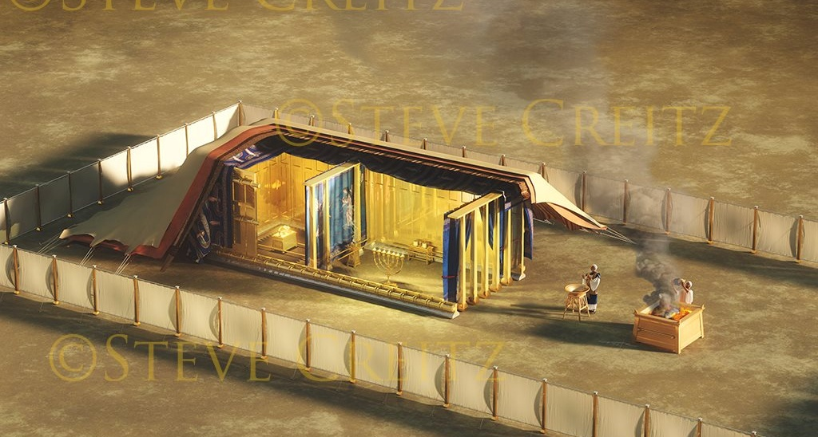
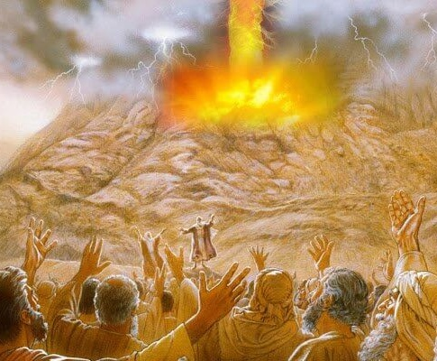
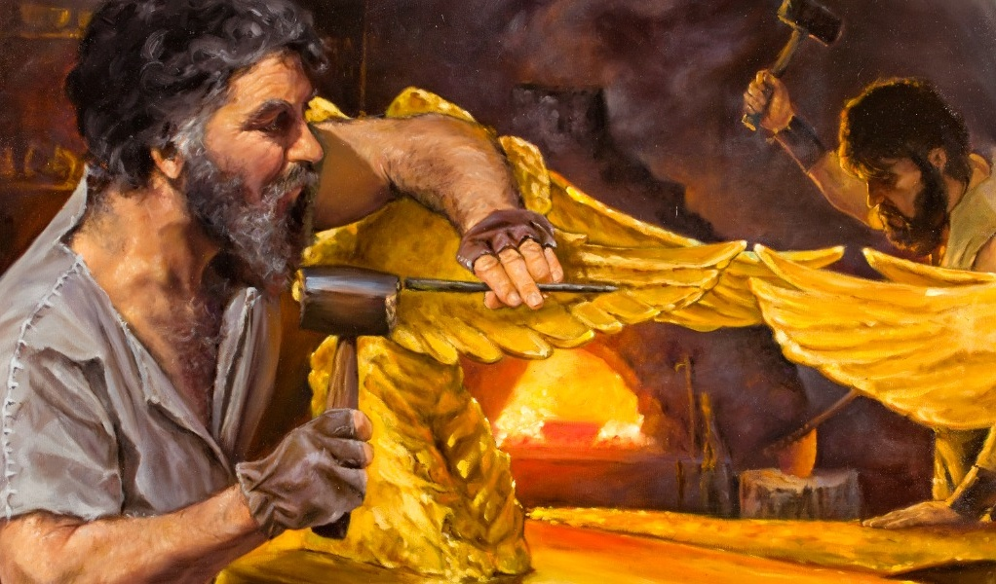
Lição 10 para 6 de setembro de 2025
A ALIANÇA E O MODELO

Slide 2
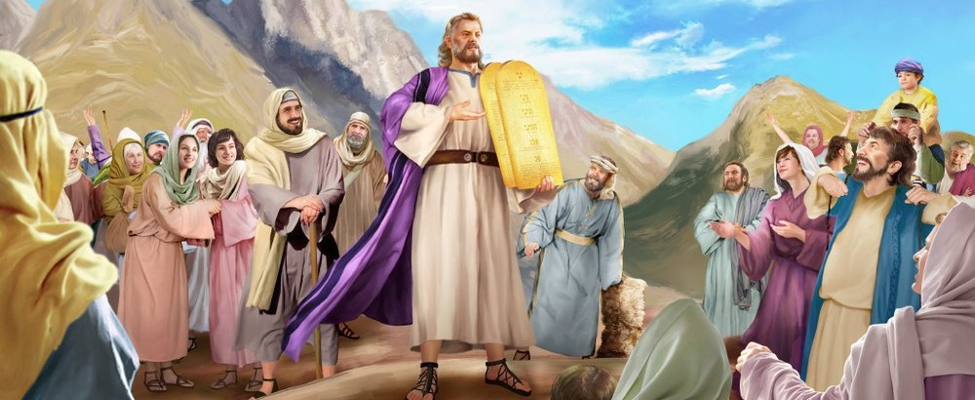
“E Moisés veio e contou ao povo todas as palavras do Senhor e todas as leis. E o povo respondeu a uma só voz: 'Faremos tudo o que o Senhor disser'. ” Êxodo 24:3

Slide 3

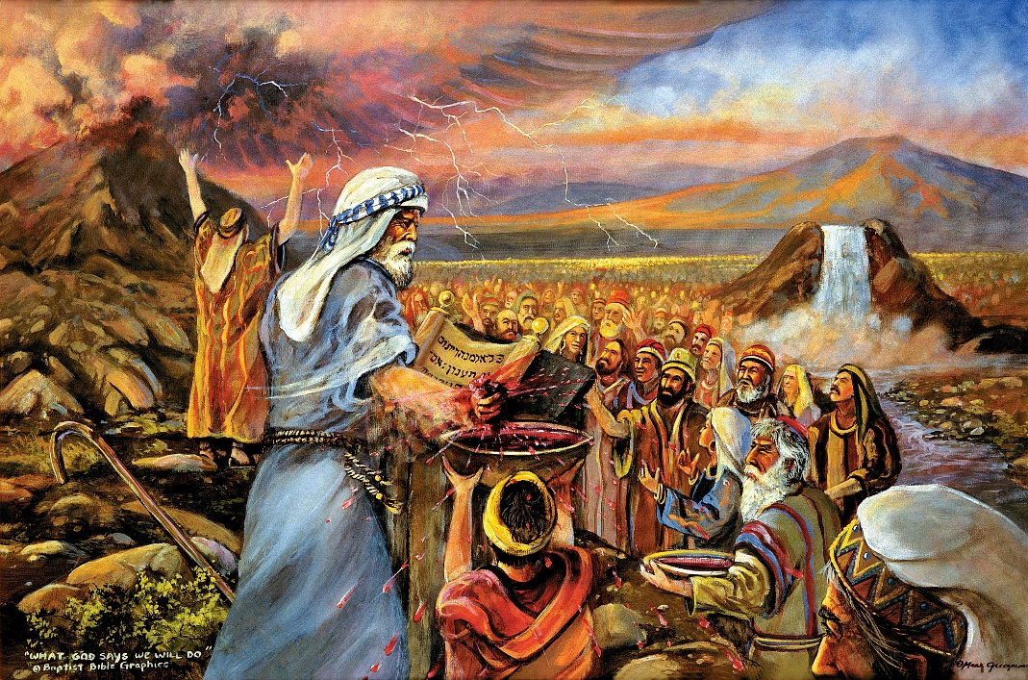
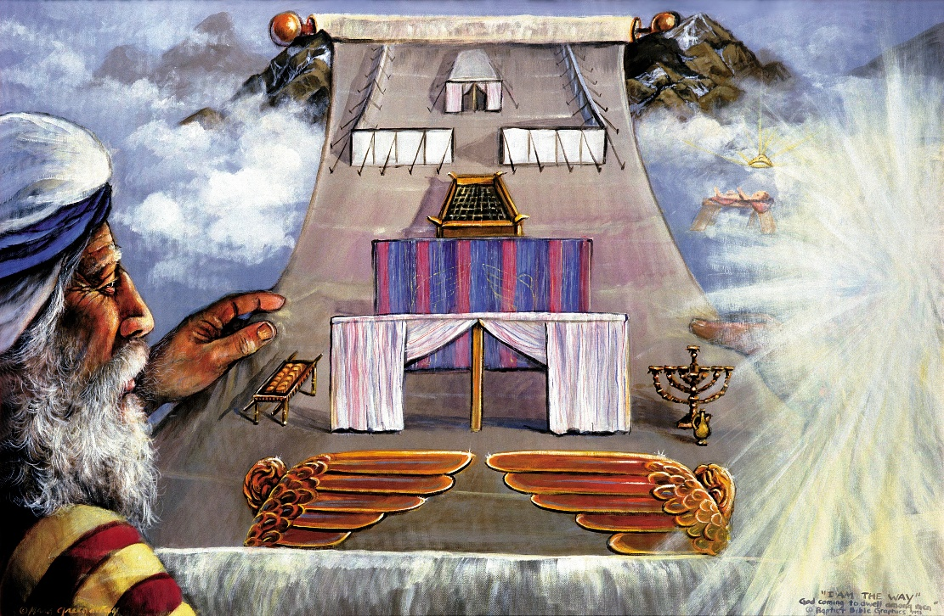







Depois de proclamar em voz alta os Dez Mandamentos e transmitir a Moisés um conjunto básico de leis, Deus queria fazer uma aliança com Israel.
A aliança era simples: Eu serei o seu Deus, eu o protegerei e o abençoarei; Obedeça às minhas leis.
Depois de escrever o pacto em um pergaminho, ambas as partes tiveram que ratificá-lo. O povo ratificou-o dizendo que iria cumpri-lo. Como Deus ratificou isso? Com sangue; com um banquete; e com um modelo que os ajudasse a entender o convênio.
O pacto:
  O Sangue do Pacto (Êxodo 24:1-6, 8)
  O cumprimento do pacto (Êxodo 24:7)
  O alimento do pacto (Êxodo 24:9-18)
O modelo:
  O propósito do modelo (Êxodo 25:1-9)
  A preparação do modelo (Êxodo 31:1-18)

Slide 4
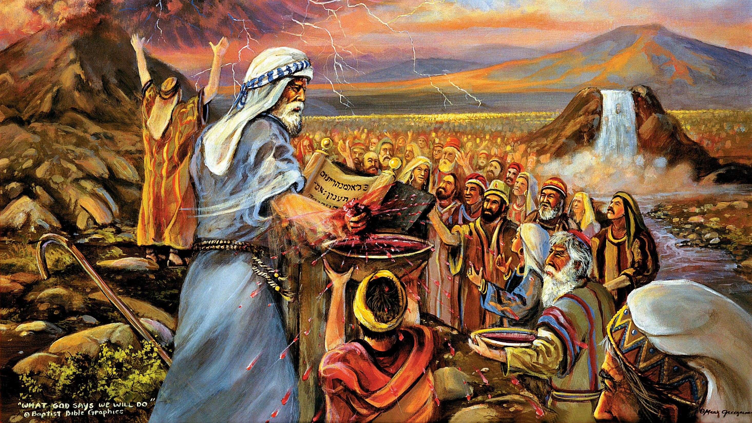
O PACTO

Slide 5
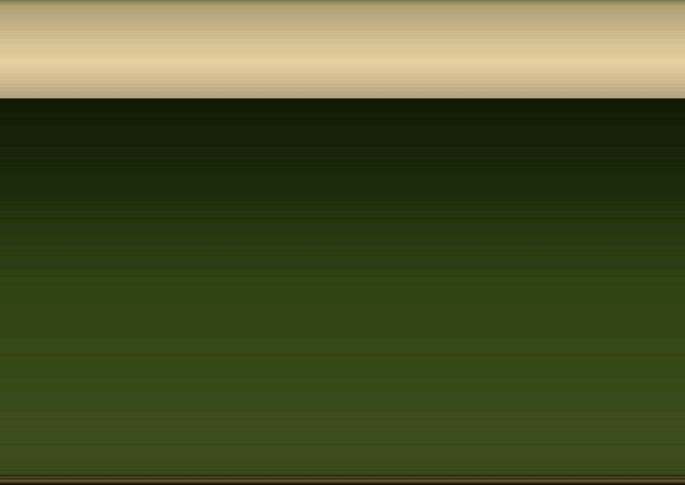
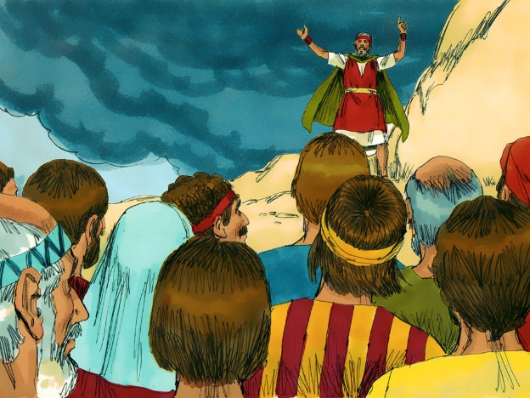
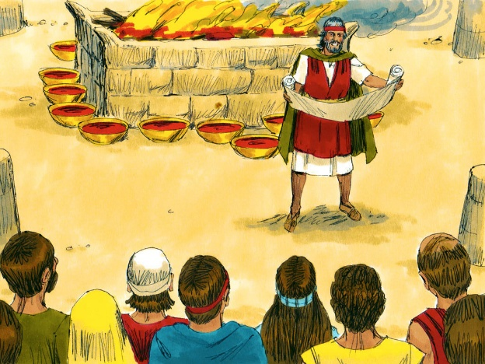
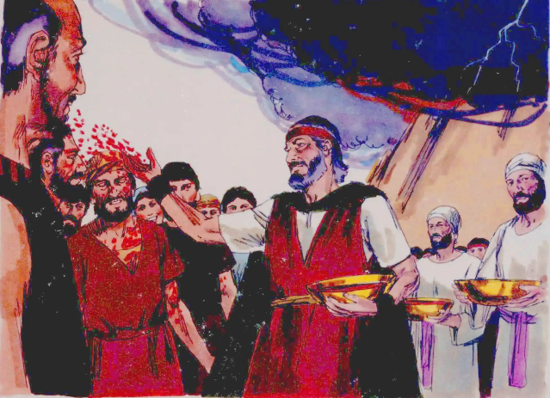
O SANGUE DA ALIANÇA
“Então Moisés tomou o sangue, espargiu-o sobre o povo e disse: Eis aqui o sangue da aliança que o Senhor fez convosco sobre todas estas coisas” (Êxodo 24:8)
Como foi feito o pacto?
O pacto foi lido (Êx. 24:3a)
O povo respondeu afirmativamente (Êx. 24:3b)
Foi registado por escrito (Êx. 24:4a)
Um altar foi construído (Êx. 24:4b)
Se levantaram 12 colunas (Êx. 24:4c)
Eles ofereceram holocaustos (Êx. 24:5)
Metade do sangue foi aspergido sobre o altar (Êx. 24:6)
O pacto foi lido novamente (Êx. 24:7a)
O povo novamente respondeu afirmativamente (Êx. 24:7b)
A outra metade do sangue foi aspergida sobre o povo (Êx. 24:8a)
Moisés declarou que era "o sangue da aliança” (Êx. 24:8b; Mt. 26:28)
Uma refeição foi realizada para ratificar o pacto (Êx. 24:9-11)
Deus reconheceu Israel como um povo (12 colunas); ele valorizava especialmente os jovens; e se envolveu com cada pessoa individualmente (aspergindo seu sangue sobre eles).
Deus deseja um relacionamento conosco, individualmente e como comunidade de crentes.

Slide 6

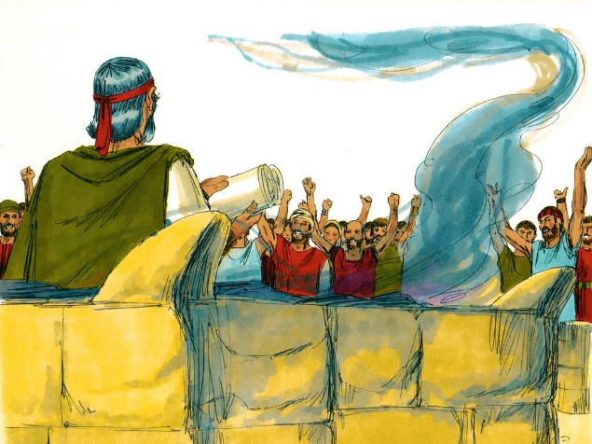
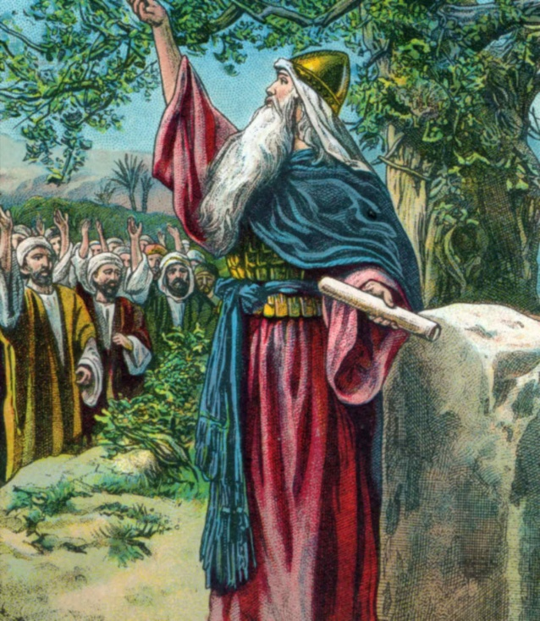
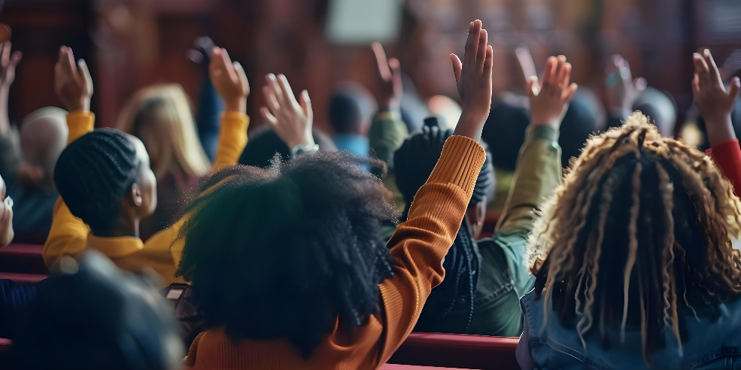

O CUMPRIMENTO DO PACTO
“E tomou o livro da aliança e o leu aos ouvidos do povo, que disse: Faremos tudo quanto o Senhor disser, e obedeceremos” (Êxodo 24:7)
De forma totalmente sincera, o povo se comprometeu a guardar a aliança. Esse compromisso durou pouco (Êx. 32:8).
A próxima geração também se comprometeu a guardar a aliança (Josué 24.18b). Mas Josué os advertiu claramente: "Não podereis servir a Jeová." (Jos. 24:19).
O que nos impede de obedecer a Deus, apesar de nossas boas intenções?
Por natureza, somos desobedientes (Rm 7:18) e não podemos fazer nada para mudar nossa tendência (Ro. 7:24).
Mas, se permitirmos, Deus pode mudar nossa natureza (Ezequiel 36.26-27). Ele limpa, remove, dá e coloca para que possamos obedecê-Lo. Só Ele nos fortalece (2Co. 12:10).

Slide 7

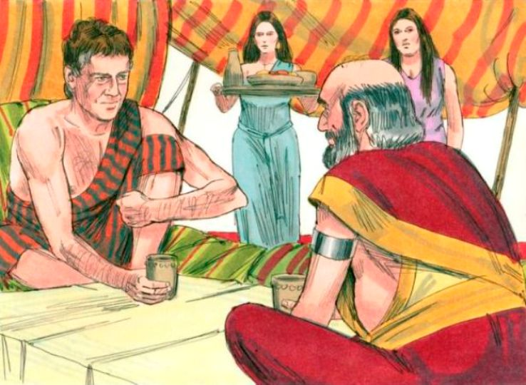
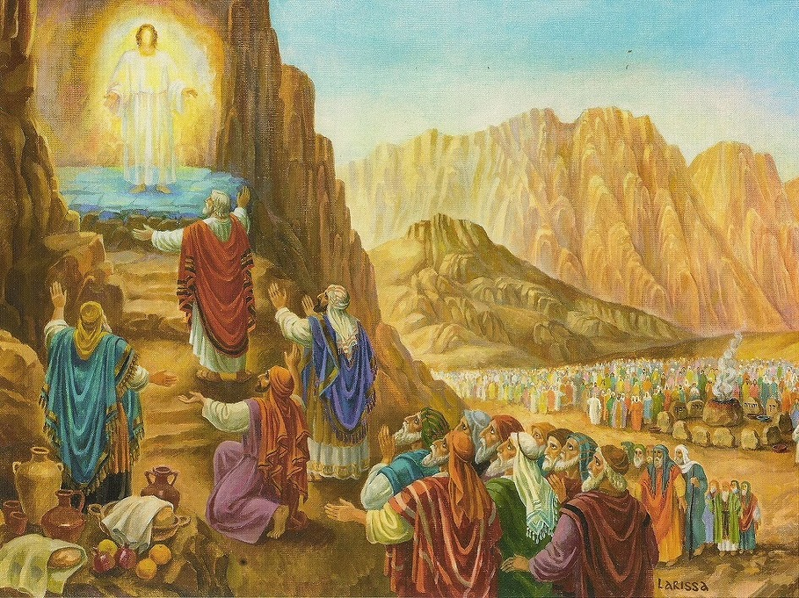
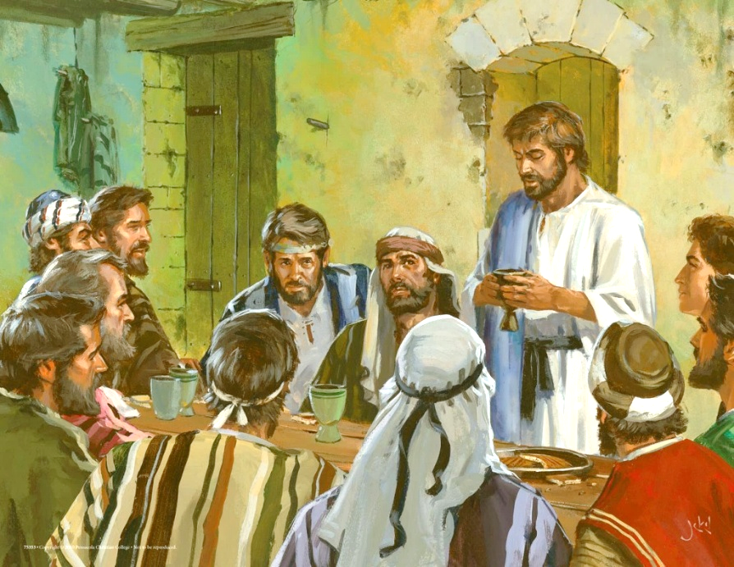
O ALIMENTO DA ALIANÇA
“E subiram Moisés, Arão, Nadabe, Abiú e setenta dos anciãos de Israel; […] e viram a Deus, e comeram e beberam” (Êxodo 24:9, 11b)
Como vemos no exemplo de Jacó e Labão, no antigo Oriente, a ratificação de uma aliança incluía uma refeição compartilhada por ambas as partes (Gn. 31:44-54).
No Sinai, Deus ofereceu uma "refeição da aliança" a 74 pessoas: Moisés, Arão, Nadabe, Abiú e 70 anciãos, representando todo o povo (Êxodo 24:9-11).
Quando Jesus instituiu a nova aliança, Ele também o fez ao compartilhar Sua refeição com os 12 apóstolos (Mt 26:26-28).
Toda vez que participamos da Santa Ceia, estamos renovando nosso pacto com Deus. Ao tomar o pão e o vinho, celebramos o perdão e a salvação que temos em Jesus (1Co. 11:26).
Apesar de sua rejeição final da salvação, nem Nadabe, nem Abiú, nem Judas foram excluídos dessa "refeição pactuada".

Slide 8
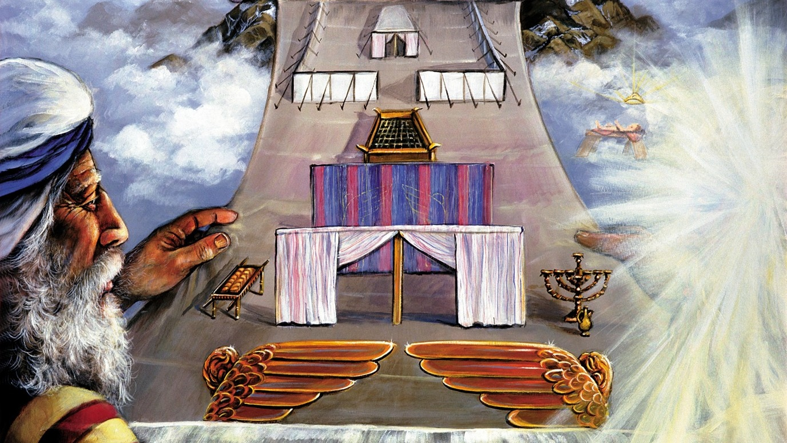
O MODELO

Slide 9

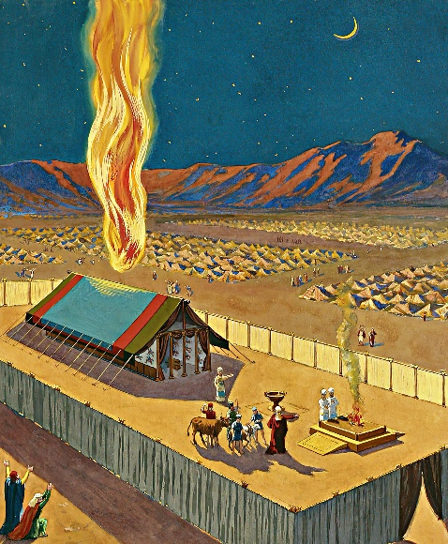
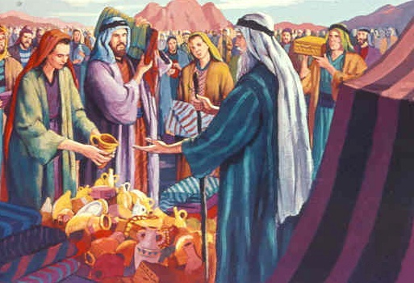
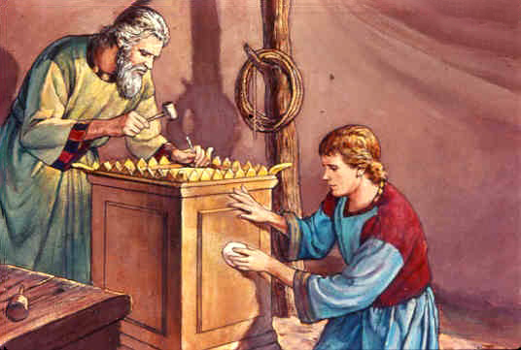
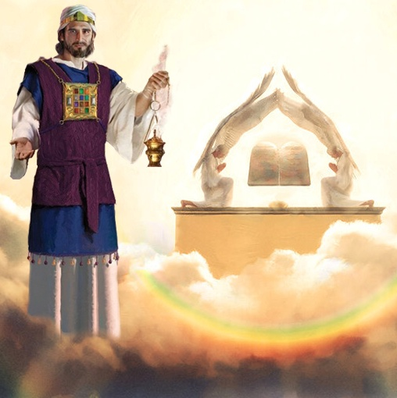
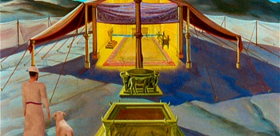
O OBJETIVO DO MODELO
“E eles farão um santuário para mim, e eu habitarei no meio deles” (Êxodo 25:8)
Como garantia de que cumpriria Sua parte do pacto, Deus decidiu ir morar no meio do povo.
Mas a presença física de Deus envolveria a morte imediata de todos eles (Êx. 33:20). Por isso, ele ordenou que construíssem um santuário no qual ele pudesse manifestar sua presença. Essa presença se manifestou em símbolos, uma vez que Deus não habita fisicamente em nenhum templo terreno (At. 17:24).
Moisés viu o modelo e recebeu instruções concretas para sua construção. As pessoas foram convidadas a contribuir com os materiais necessários (Êx. 25:2-7).
Tanto o santuário quanto o templo que Salomão construiu eram um modelo do santuário construído no céu (Heb. 8:1-2; 1R. 8:27, 30).
Quando um israelita entrava no santuário, ele entrava - simbolicamente - na própria presença de Deus...até que o véu foi rasgado quando Jesus morreu.

Slide 10

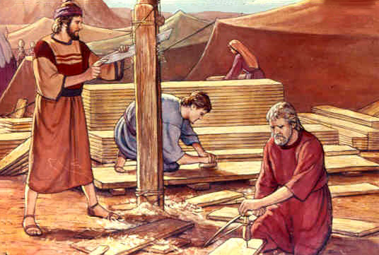
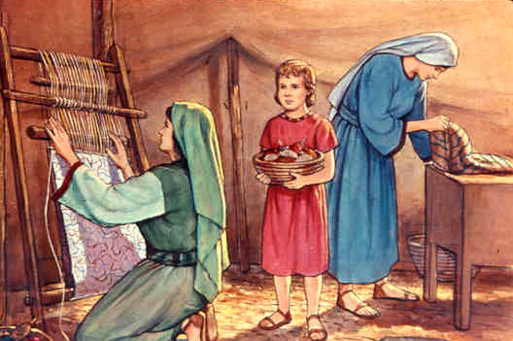
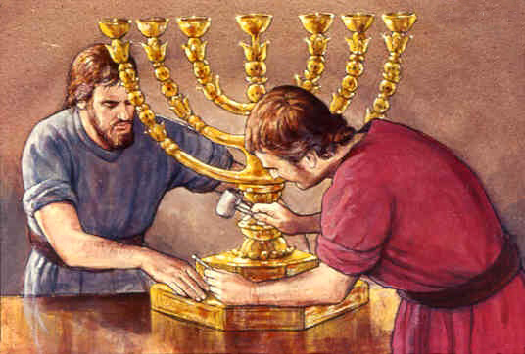
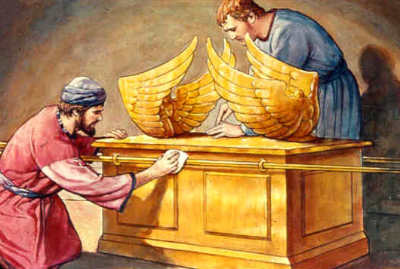
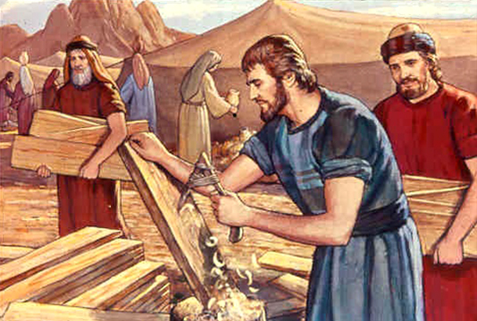
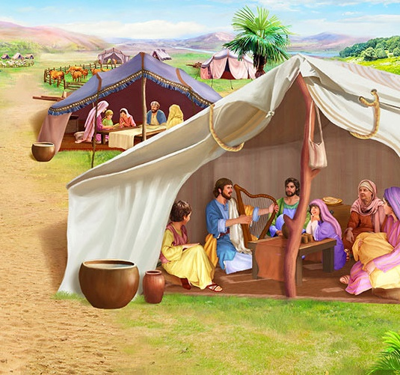
A PREPARAÇÃO DO MODELO
“Eis que chamei por nome a Bezalel, filho de Uri, filho de Hur, da tribo de Judá; e eu o enchi do Espírito de Deus, em sabedoria e entendimento, em conhecimento e em toda arte” (Êxodo 31:2-3)
Embora Deus tenha dado a Moisés instruções muito detalhadas sobre a construção, não indicou todos os detalhes. Como deveriam ser a pia batismal de bronze, os querubins, as mitras dos sacerdotes, etc.? Assim deu oportunidade para o Espírito Santo trabalhar com os dons dos construtores.
Para esses detalhes, o Espírito Santo dotou de dons especiais para:
Bezaleel, que liderou todo o projeto (Êx. 31:2)
Aoliabe, que era seu principal assistente (Êx. 31:6a)
Outras pessoas que ajudaram no trabalho (Êx. 31:6b)
No meio das instruções sobre a construção do santuário, aparece uma menção especial ao sábado (Êx 31:12-17). O que o sábado tem a ver com tudo isso?
A santidade é a chave. Para nos aproximarmos do Deus Santo, devemos ser santos como Ele. O sábado é esse sinal dessa santidade (Êx. 31:13; Ez. 20:12,20).
Notes:
Éxodo 31:2
Mira, yo he llamado por nombre a Bezaleel hijo de Uri, hijo de Hur, de la tribu de Judá;
Éxodo 31:6a
Y he aquí que yo he puesto con él a Aholiab hijo de Ahisamac, de la tribu de Dan;
Éxodo 31:6b
y he puesto sabiduría en el ánimo de todo sabio de corazón, para que hagan todo lo que te he mandado;
Éxodo 31:12-17 Habló además Jehová a Moisés, diciendo: (13) Tú hablarás a los hijos de Israel, diciendo: En verdad vosotros guardaréis mis días de reposo; porque es señal entre mí y vosotros por vuestras generaciones, para que sepáis que yo soy Jehová que os santifico. (14) Así que guardaréis el día de reposo, porque santo es a vosotros; el que lo profanare, de cierto morirá; porque cualquiera que hiciere obra alguna en él, aquella persona será cortada de en medio de su pueblo. (15) Seis días se trabajará, mas el día séptimo es día de reposo consagrado a Jehová; cualquiera que trabaje en el día de reposo, ciertamente morirá. (16) Guardarán, pues, el día de reposo los hijos de Israel, celebrándolo por sus generaciones por pacto perpetuo. (17) Señal es para siempre entre mí y los hijos de Israel; porque en seis días hizo Jehová los cielos y la tierra, y en el séptimo día cesó y reposó.

Slide 11

“Quanto à construção do santuário como morada de Deus, Moisés foi instruído a fazê-lo segundo o modelo das coisas nos céus. O Senhor o chamou ao monte e revelou-lhe coisas celestiais; e o tabernáculo, com tudo o que lhe pertence, foi construído à semelhança deles.
Assim Deus revelou a Israel, a quem desejava fazer Sua morada, Seu glorioso ideal de caráter. […] Mas, por conta própria, eles eram impotentes para alcançar esse ideal. A revelação do Sinai só poderia impressioná-los com sua necessidade e desamparo”
E. G. W. (Educação, pág. 35)

